Slide 1
স্বাগতম
শিক্ষক
মোঃ আবুল খায়ের সুমন
ইন্সট্রাক্টর (রসায়ন)
নারায়ণগঞ্জ সরকারি টেকনিক্যাল স্কুল ও কলেজ

Slide 2
শ্রেনিঃ দশম
বিষয়: রসায়ন-২
বিষয় কোড: ১৯২৬
সময়: ৪৫ মিনিট
নারায়ণগঞ্জ সরকারি টেকনিক্যাল স্কুল ও কলেজ
৮ম অধ্যায়ঃ রসায়ন ও শক্তি
পাঠ-২
তড়িৎ রাসায়নিক কোষ
তড়িৎ বিশ্লেষনের কৌশল
সোডিয়াম ক্লোরাইডের তড়িৎ বিশ্লেষণ
জিংক ক্লোরাইডের তড়িৎ বিশ্লেষণ
পানির তড়িৎ বিশ্লেষণ

Slide 3
রাসায়নিক শক্তি
শিখনফল:
কোনগুলো তড়িৎ বিশ্লেষ্য পদার্থ তা বলতে পারবে।
বিদ্যুৎ শক্তি ব্যবহার করে।
রাসায়নিক বিক্রিয়া ঘটাতে পারবে
তড়িৎ বিশ্লেষ্য কোষের গঠন বুঝতে পারবে
সোডিয়াম ক্লোরাইড, জিংক ক্লোরাইড, তড়িৎ বিশ্লেষণ ও
পানির তড়িৎ বিশ্লেষণের কৌশল ব্যাখ্যা করতে পারবে।

Slide 4
সংজ্ঞা
তড়িৎ বিশ্লেষ্য পদার্থঃ
যেসব পদার্থের ভিতর দিয়ে বিদ্যুৎপরিবহনের সাথে সাথে ঐ পদার্থের রাসায়নিক পরিবর্তন ঘটে তাদেরকে তড়িৎ বিশ্লেষ্য পদার্থ বলে।
তড়িৎদ্বারঃ
তড়িৎ বিশ্লেষ্যের মধ্যে যে দুটি পরিবাহী ধাতব প্রবেশ করান থাকে তাকে তড়িৎদ্বার বলে।
তড়িৎ রাসায়নিক কোষঃ
যে যন্ত্রে রাসায়নিক শক্তিকে বিদ্যুৎ শক্তিতে ও বিদ্যুৎ শক্তিকে রাসায়নিক শক্তিতে পরিণত হয় তাকে তড়িৎ রাসায়নিক কোষ বলে।
তড়িৎ বিশ্লেষণঃ
তড়িৎ বিশ্লষ্য পদার্থের ভিতর দিয়ে বিদুংপরিবহনের সময় ঐ পদার্থের যে রাসায়নিক পরিবর্তন ঘটে তাকে তড়িৎ বিশ্লেষণ বলে।

Slide 5
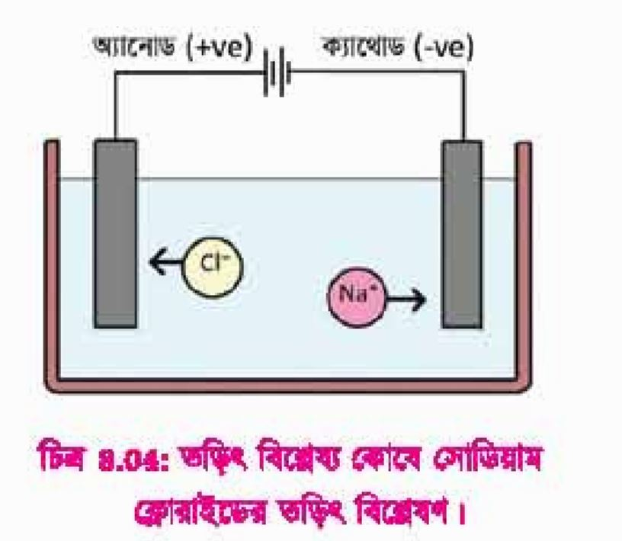
সোডিয়াম ক্লোরাইড তড়িৎ বিশ্লেষণ

Slide 6
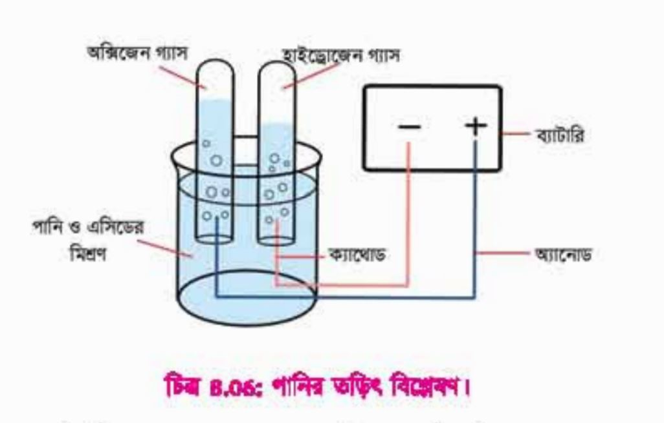
পানির তড়িৎ বিশ্লেষণের কৌশল

Slide 7
বাড়ীর কাজ
১/ এসিড মিশ্রিত পানি/খাদ্য লবণকে তড়িৎ বিশ্লেষ্য পদার্থ বলা হয় কেন
২/ পানির তড়িৎ বিশ্লেষনের সময় সামান্য সালফিউরিক এসিড যোগ করা হয় কেন
৩/ ইলেকটনীয় ও ধাতব পরিবাহীর মধ্যে পার্থক্য লেখ।
৪/ রাসায়নিক শক্তি ব্যবহারের নেতিবাচক প্রভাব লেখ।

Slide 8
ধন্যবাদ

